Slide 1
INTELLIGENCE ARTIFICIELLE
IA & Immobilier
Gagner du temps sur sa communication sur les réseaux sociaux
grâce à l'intelligence artificielle
De la définition de l'IA jusqu'à la génération automatique de vos visuels

Slide 2
SOMMAIRE
Ce qu'on va voir aujourd'hui
1
Comprendre l'IA et les LLM
Définitions, fonctionnement, modèles de diffusion
2
La méthode RODE
Structurer un prompt efficace en 4 étapes
3
Cas pratique immobilier
Générer un calendrier éditorial complet
4
Du texte au visuel
Canva, Gamma et une application sur mesure
5
Démonstration
L'application en action, de bout en bout
—

Slide 3
COMPRENDRE LES BASES
Qu'est-ce que l'intelligence artificielle ?
L'IA désigne l'ensemble des programmes informatiques conçus pour simuler certaines formes d'intelligence humaine.
L'INTELLIGENCE ARTIFICIELLE
englobe de nombreuses familles de programmes...
Comprendre
LLM
Raisonner
Large Language Models
(Grands Modèles de Langage)
Apprendre
ChatGPT · Claude · Gemini
Générer du contenu
03

Slide 4
LES GRANDS MODÈLES DE LANGAGE
Comment fonctionne un LLM ?
1
2
3
Entraînement massif
Corrélations
Prédiction
Le modèle ingère d'énormes quantités de données textuelles.
Il établit des liens entre les mots, les phrases et les idées.
À chaque étape, il prédit le token le plus probable à générer.
Un token = une partie de mot, un mot entier, ou un signe de ponctuation. Ce mécanisme, répété des milliards de fois, donne l'impression que le modèle « comprend » et « raisonne ».
04

Slide 5
DE LA THÉORIE À LA PRATIQUE
Trois phases pour entraîner un LLM
1
2
3
Pré-entraînement
Fine-tuning supervisé
RLHF
→
→
Le modèle ingère d'énormes quantités de textes et apprend la structure du langage.
Il s'entraîne sur des milliers de conversations et d'exemples de questions-réponses rédigés par des humains.
Des humains notent ses réponses ; le modèle s'ajuste par renforcement pour mieux répondre.
Comprendre le langage
Apprendre à converser
Apprendre à bien répondre
06

Slide 6
LA QUALITÉ DU PROMPT
La méthode RODE
Les LLM dépendent énormément du contexte et du vocabulaire utilisé. La qualité du prompt est déterminante pour obtenir un résultat pertinent.
R
O
D
E
Rôle
Objectif
Données
Exigences
09

Slide 7
RODE EN DÉTAIL
Les 4 piliers d'un prompt efficace
R
Rôle
Le profil que l'IA doit incarner.
ex. Expert en community management immobilier
O
Objectif
Ce qu'on attend concrètement en sortie.
ex. Rédiger 3 publications Instagram
D
Données
Le contexte fourni : secteur, cible, ton, contraintes.
ex. Agence généraliste, primo-accédants, ton de proximité
E
Exigences
Les contraintes à respecter dans la réponse.
ex. Longueur, format, ton, mots à éviter
10

Slide 8
MISE EN PRATIQUE
Le prompt RODE complet appliqué au calendrier éditorial
RÔLE
EXIGENCES
Tu es un expert en community management spécialisé dans le secteur de l'immobilier, avec une bonne connaissance des attentes des primo-accédants, vendeurs et propriétaires.
• 3 publications/semaine, ~24 sur 2 mois
• Indiquer : date, thème, type de contenu (photo / story / carrousel)
• 4 publications/mois sur l'actualité du marché local (taux, tendances, réglementation, DPE...)
• Les autres : conseils primo-accédants, astuces propriétaires, étapes clés achat/vente
OBJECTIF
Crée un calendrier éditorial sur 2 mois pour les réseaux sociaux (Instagram et Facebook) d'une agence immobilière. Pour chaque publication, rédige le contenu textuel court qui sera affiché directement sur un template visuel existant (titre + phrase de conseil/explication), prêt à être intégré sans retouche.
RÈGLES SELON LE TYPE DE CONTENU
• PHOTO / STORY : un seul bloc (titre 3-6 mots + phrase de conseil 15-25 mots) → colonne « Slide 1 »
• CARROUSEL (4-6 slides) : slide 1 = titre de couverture accrocheur ; slides suivantes numérotées (1., 2., 3....) racontant une histoire cohérente
DONNÉES
• Secteur : agence immobilière généraliste
• Cible : primo-accédants, propriétaires, vendeurs
• Ton souhaité : professionnel mais accessible, avec une touche de proximité
• Format de référence : posts courts type « conseil pratique » (titre encadré + 2-3 lignes d'explication), à la manière des publications « 5 bonnes résolutions immobilières »
• Objectif business : générer des prises de contact et renforcer la crédibilité de l'agence
TON SOUHAITÉ
Comme si vous parliez à un ami autour d'un café — vouvoiement, phrases courtes, vocabulaire simple, parfois une touche d'humour. Évitez le ton « guide pratique » (« il convient de... »). Préférez des interpellations directes (« vous y avez pensé ? », « le saviez-vous ? »), façon comptes Instagram d'agences modernes.
11

Slide 9
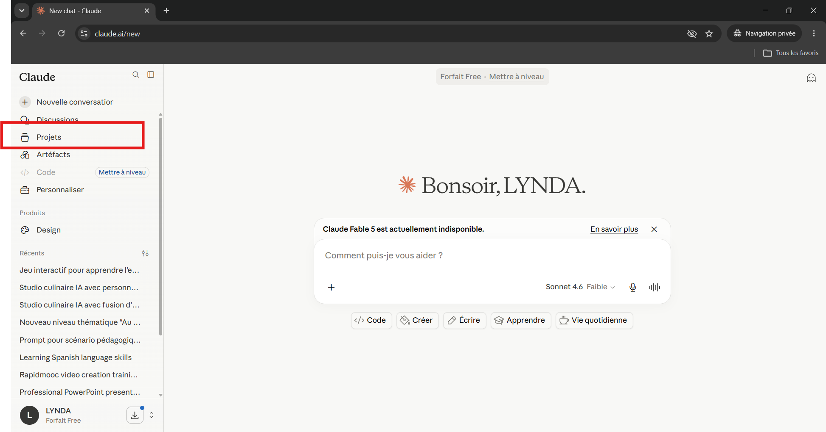
11

Slide 10
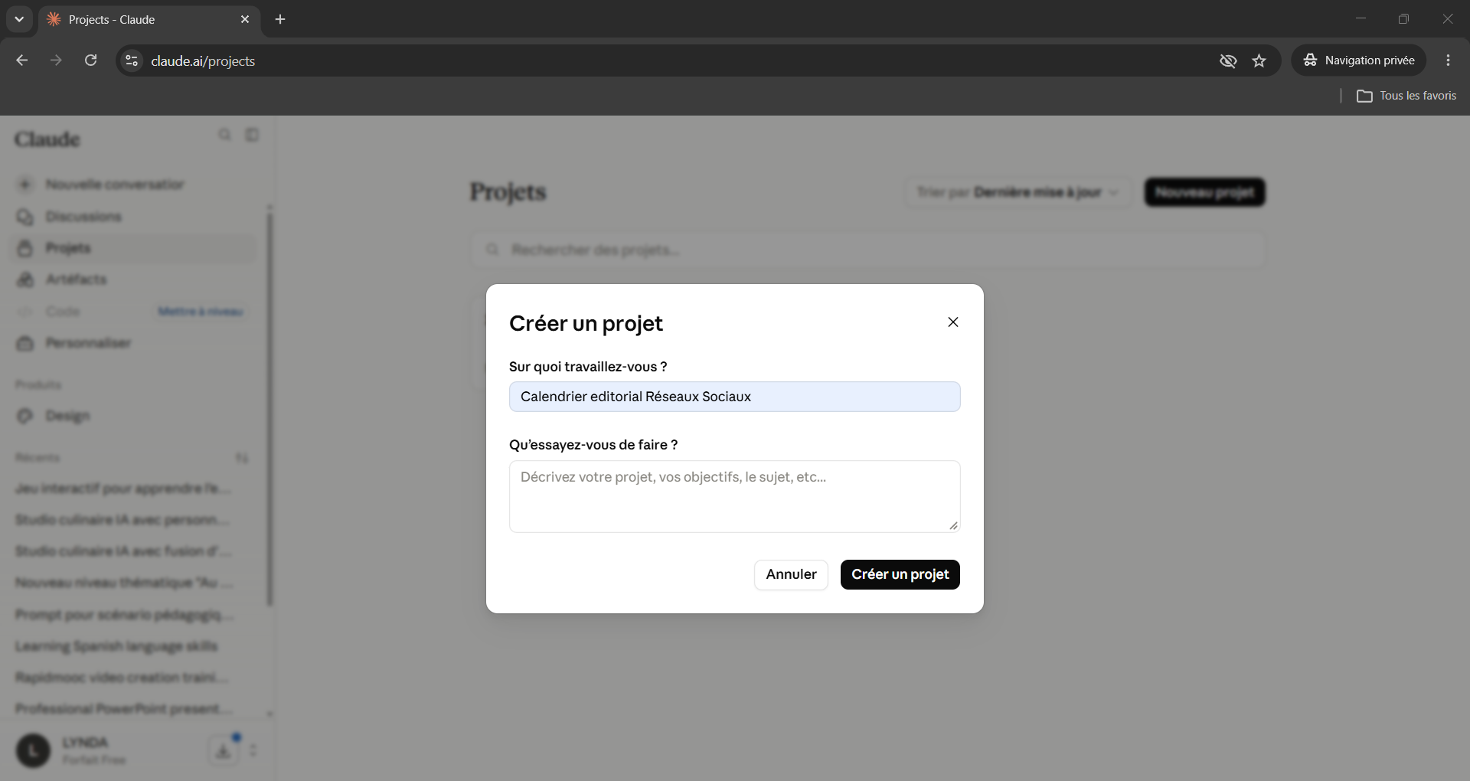
11

Slide 11
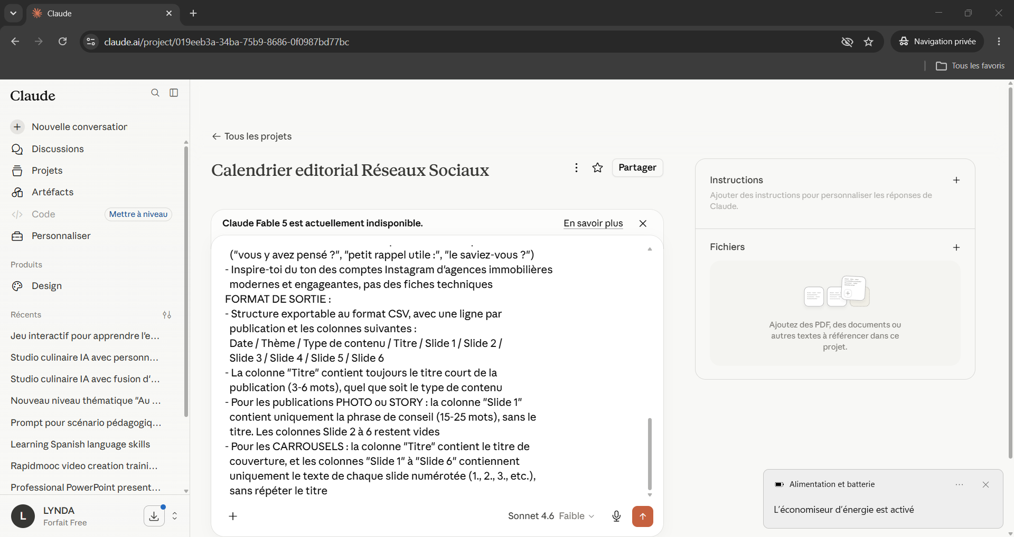
11

Slide 12
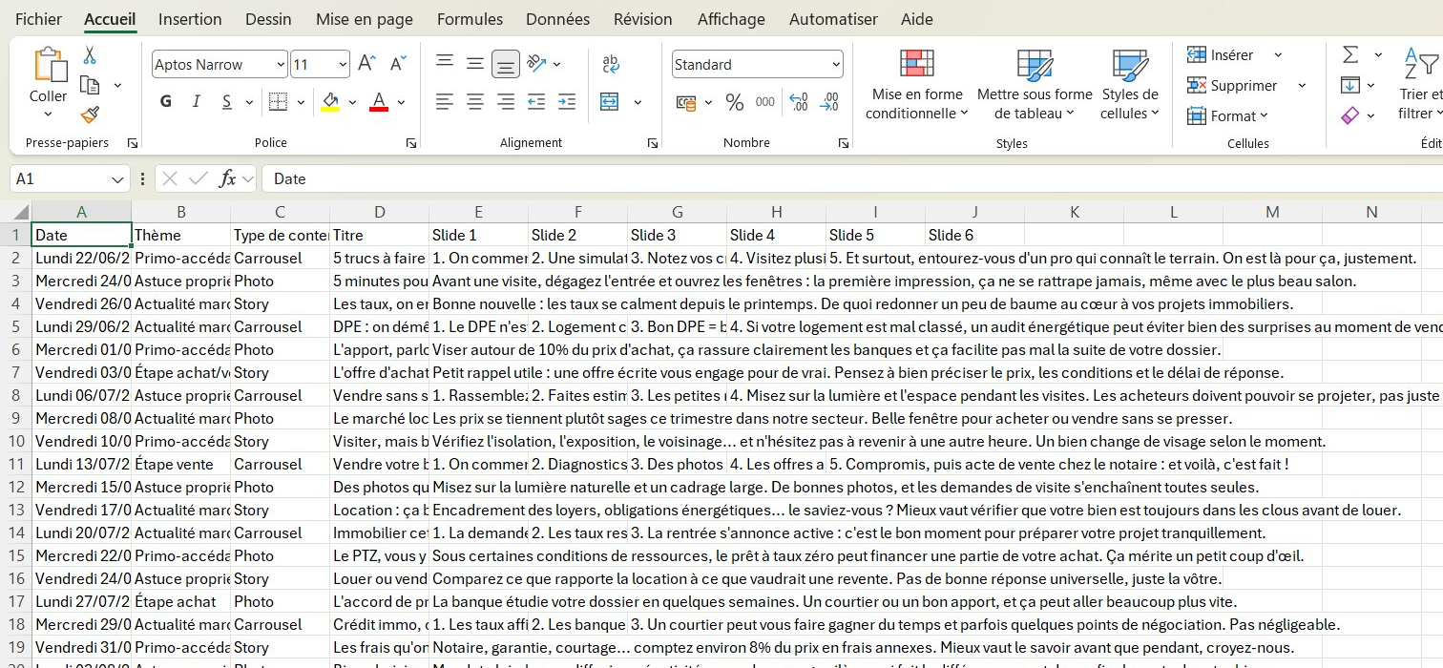
LE RÉSULTAT
Un calendrier structuré, prêt à l'emploi
24 publications générées sur 2 mois : date, thème, type de contenu, titre, et le texte de chaque slide réparti en colonnes.
Format CSV — exportable
13

Slide 13

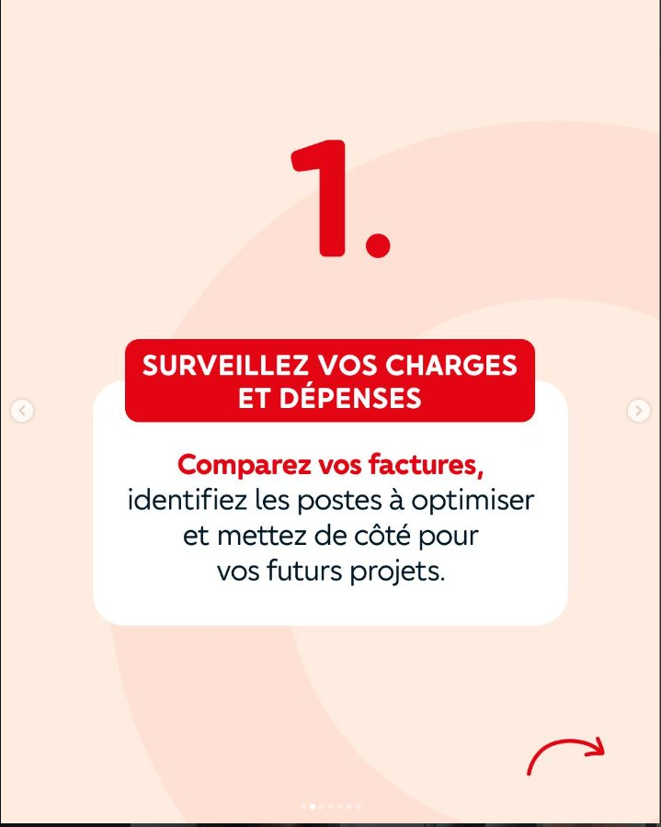
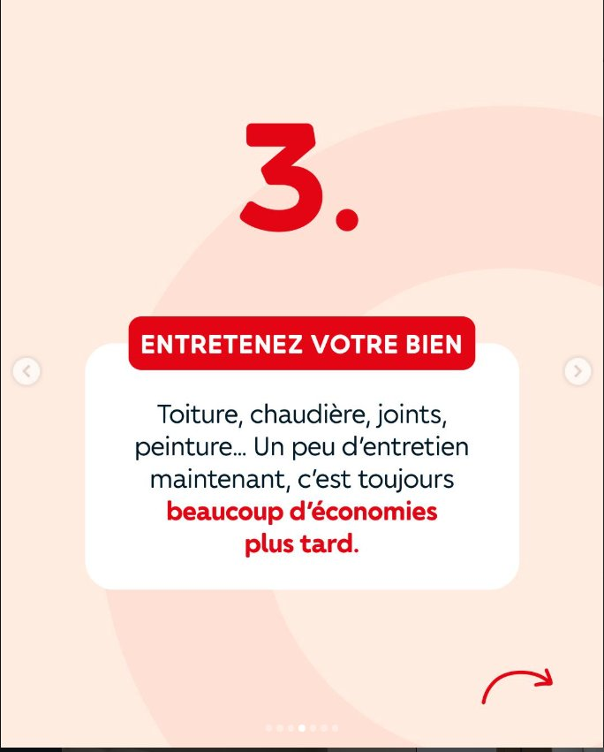
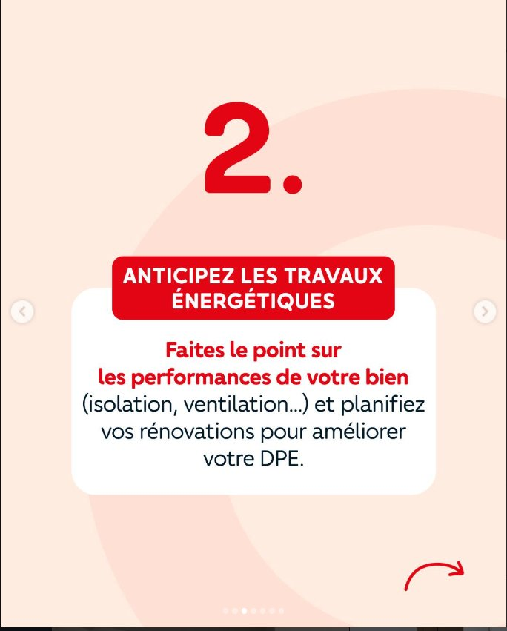
SOURCE D'INSPIRATION
Le format visuel de référence
Posts courts type « conseil pratique » : titre encadré percutant + phrase d'explication, lisibles en quelques secondes.
14

Slide 14
DU TEXTE AU VISUEL
Trois façons de générer les visuels
1
2
3
Canva
Gamma
Lovable
Rapide et accessible
Rendu créatif et varié
Une application sur mesure
15

Slide 15
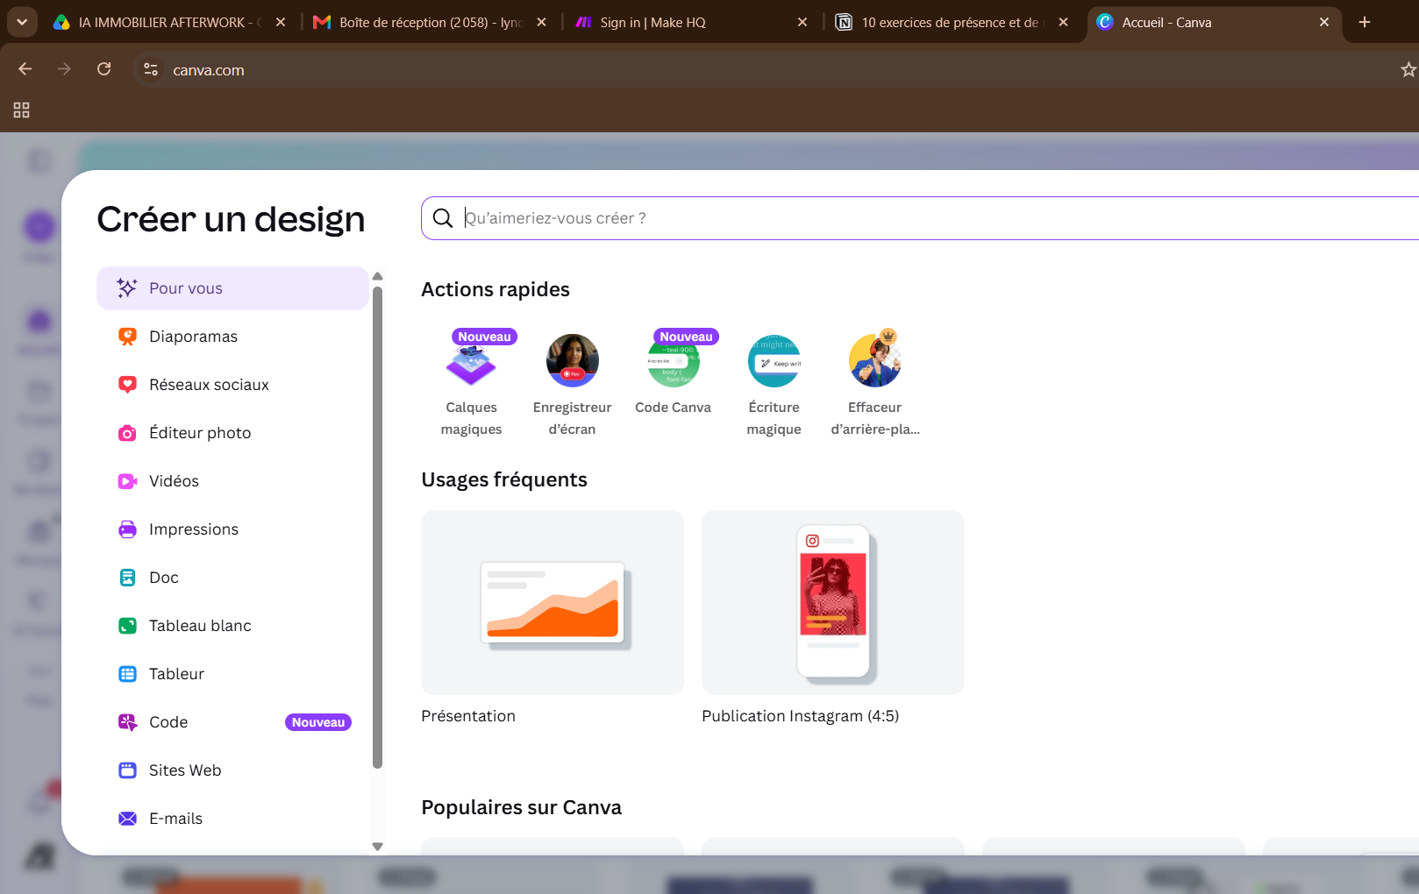
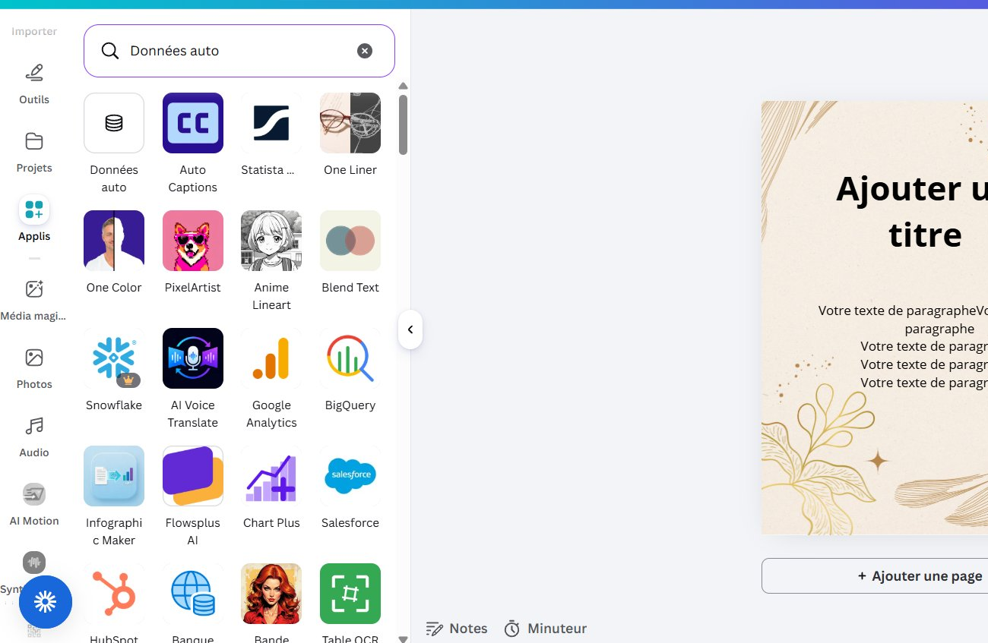
OPTION 1
Canva — Création en masse
1
Créer le design avec des zones de texte vides
2
Onglet Applis → «Données auto »
3
Importer le fichier CSV
4
Associer chaque colonne à une zone de texte
5
Une publication générée par ligne
Limite : toutes les publications gardent le même format visuel.
16

Slide 16
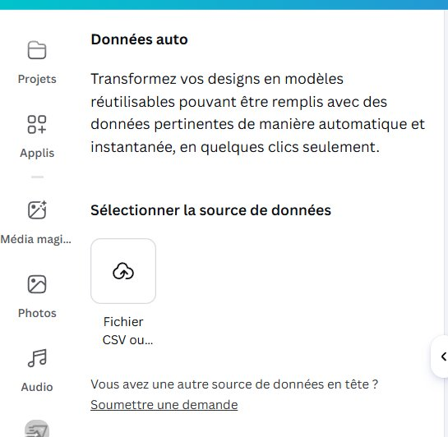
OPTION 1
Canva — Création en masse
1
Créer le design avec des zones de texte vides
2
Onglet Applis → «Données auto »
3
Importer le fichier CSV
4
Associer chaque colonne à une zone de texte
5
Une publication générée par ligne
Limite : toutes les publications gardent le même format visuel.
16

Slide 17
OPTION 1
Canva — Création en masse
1
Créer le design avec des zones de texte vides
2
Onglet Applis → «Données auto »
3
Importer le fichier CSV
4
Associer chaque colonne à une zone de texte
5
Une publication générée par ligne
Limite : toutes les publications gardent le même format visuel.
16

Slide 18
OPTION 1
Canva — Création en masse
1
Créer le design avec des zones de texte vides
2
Onglet Applis → «Données auto »
3
Importer le fichier CSV
4
Associer chaque colonne à une zone de texte
5
Une publication générée par ligne
Limite : toutes les publications gardent le même format visuel.
16

Slide 19
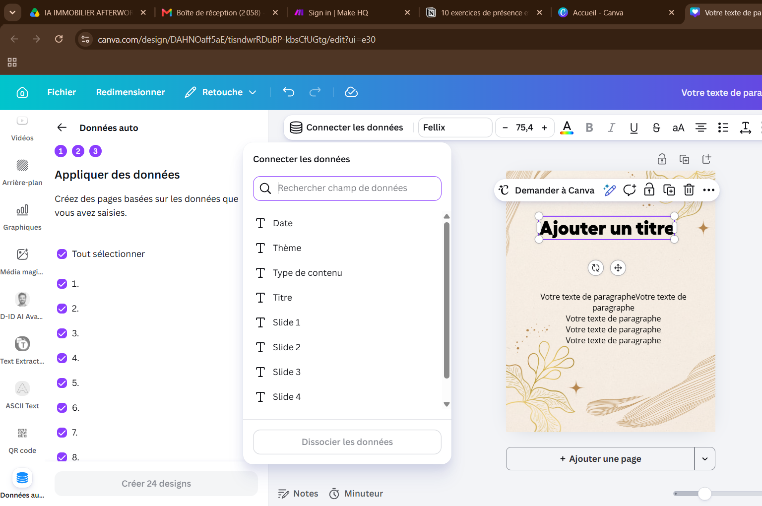
OPTION 1
Canva — Création en masse
1
Créer le design avec des zones de texte vides
2
Onglet Applis → «Données auto »
3
Importer le fichier CSV
4
Associer chaque colonne à une zone de texte
5
Une publication générée par ligne
Limite : toutes les publications gardent le même format visuel.
16

Slide 20
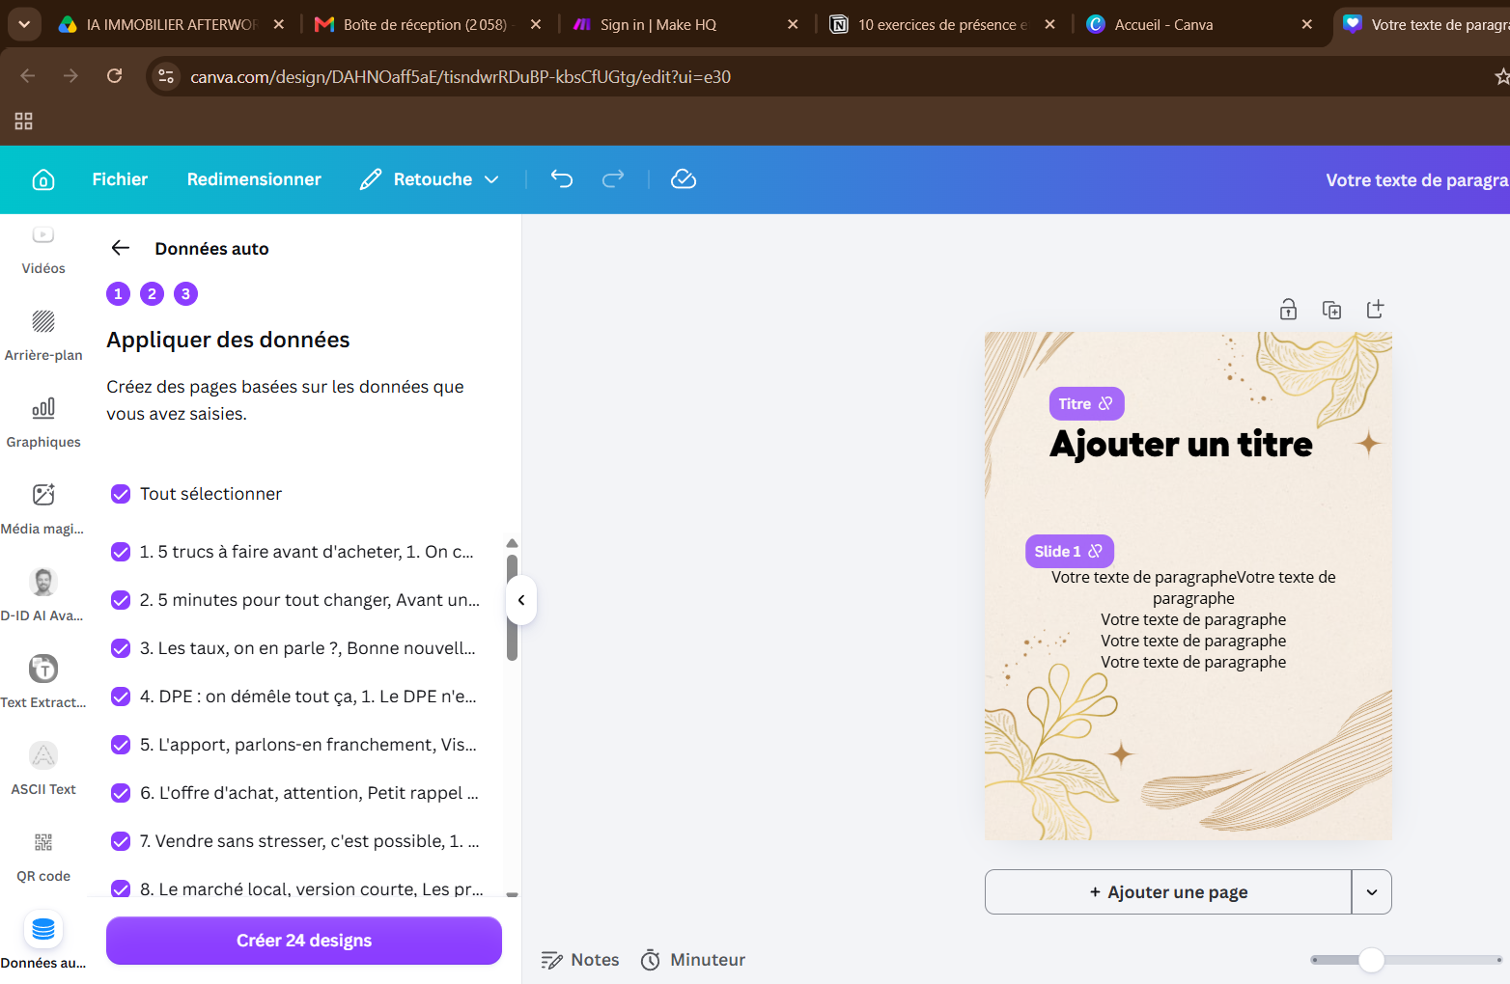
OPTION 1
Canva — Création en masse
1
Créer le design avec des zones de texte vides
2
Onglet Applis → «Données auto »
3
Importer le fichier CSV
4
Associer chaque colonne à une zone de texte
5
Une publication générée par ligne
Limite : toutes les publications gardent le même format visuel.
16

Slide 21
OPTION 1
Canva — Création en masse
1
Créer le design avec des zones de texte vides
2
Onglet Applis → «Données auto »
3
Importer le fichier CSV
4
Associer chaque colonne à une zone de texte
5
Une publication générée par ligne
Limite : toutes les publications gardent le même format visuel.
16

Slide 22
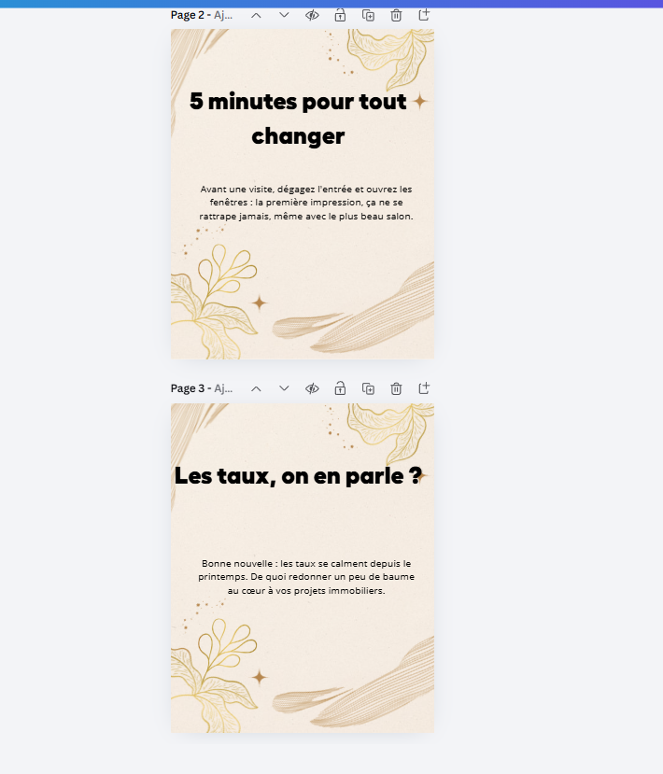
OPTION 1
Canva — Création en masse
1
Créer le design avec des zones de texte vides
2
Onglet Applis → «Données auto »
3
Importer le fichier CSV
4
Associer chaque colonne à une zone de texte
5
Une publication générée par ligne
Limite : toutes les publications gardent le même format visuel.
Limite : toutes les publications gardent le même format visuel.
16

Slide 23
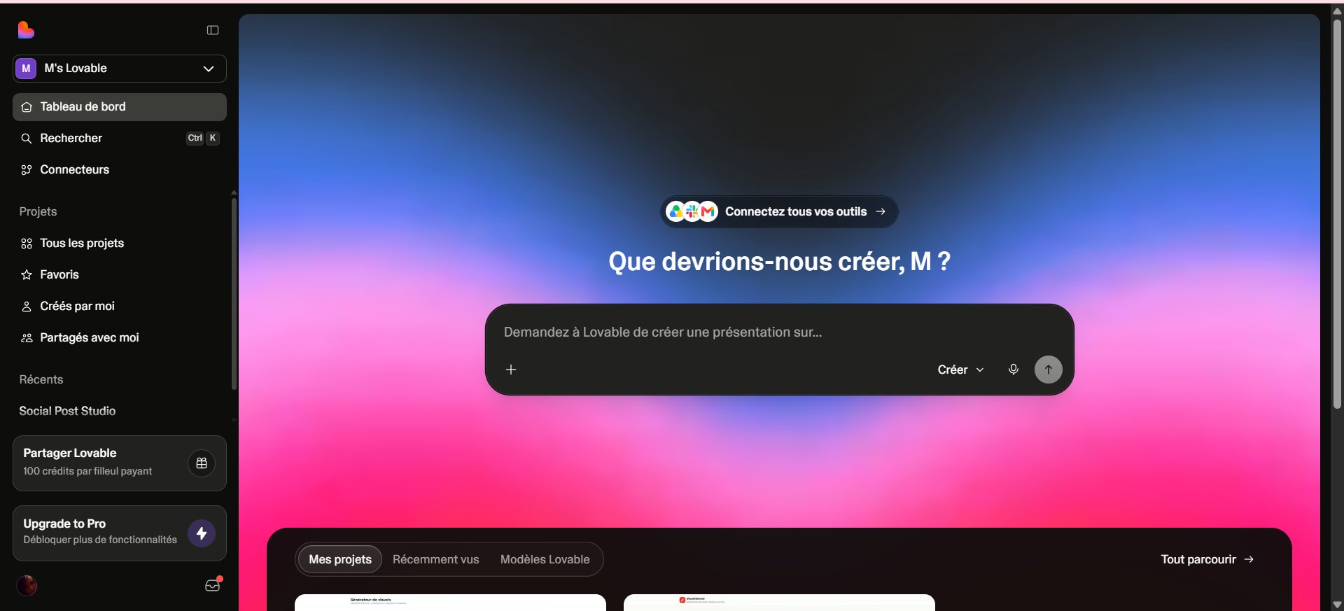
OPTION 3 — ALLER PLUS LOIN
Lovable.dev : créer sa propre application
Une plateforme qui permet de créer des applications web complètes en décrivant ce qu'on veut, en langage naturel — sans écrire une ligne de code.
LE PROMPT UTILISÉ
IMPORT DES DONNÉES
Upload d'un CSV (Date, Thème, Type de contenu, Titre, Slide 1-6) et d'une image de fond. Parsing côté client (PapaParse), gestion du séparateur « ; » et de l'UTF-8 avec BOM.
RENDU PAR DÉFAUT
Fond dégradé rose pâle → blanc, chiffre géant rouge pour les carrousels, encadré rouge pour le titre, carte blanche pour le texte de conseil.
ÉDITEUR DE STYLE
Couleur, police, taille du texte modifiables par publication ou globalement, avec réinitialisation au style par défaut.
L'interface Lovable : on décrit l'application en langage naturel
AFFICHAGE
Vue en grille type galerie ; mini-carrousel cliquable pour les carrousels ; formats adaptés (3:4 pour Photo/Carrousel, 16:9 pour Story).
EXPORT
Téléchargement individuel en PNG haute résolution, ou export global en ZIP organisé par publication (html-to-image + JSZip).
18

Slide 24
OPTION 3 — ALLER PLUS LOIN
Lovable.dev : créer sa propre application
Une plateforme qui permet de créer des applications web complètes en décrivant ce qu'on veut, en langage naturel — sans écrire une ligne de code.
CSV en entrée
Image de fond
Génération en masse
Export flexible
Le calendrier éditorial complet
Personnalisable par publication
Tous les visuels d'un coup
Individuel ou en ZIP complet
18

Slide 25
OPTION 3 — LE PROMPT UTILISÉ
Le prompt Lovable complet
OBJECTIF
4. AFFICHAGE — GRILLE + CARROUSEL
Créer une application web qui génère automatiquement des visuels pour réseaux sociaux (Instagram/Facebook) à partir d'un calendrier éditorial CSV, dans le secteur de l'immobilier.
• Vue en grille type galerie Instagram (date, thème, type, aperçu visuel)
• Carrousel : mini-carrousel interactif avec flèches et pagination (points), format 3:4
• Photo (3:4) et Story (16:9) : affichage simple de l'image unique
• Clic → vue détaillée en grand format + accès à l'éditeur de style
1. IMPORT DES DONNÉES
• Upload d'un CSV (Date, Thème, Type de contenu, Titre, Slide 1-6) et d'une image de fond
• Parser côté client avec PapaParse, séparateur « ; », encodage UTF-8 avec BOM
• Message d'erreur si CSV mal formaté ou colonnes manquantes
5. EXPORT
• Téléchargement individuel en PNG haute résolution (1080×1080 ou 1080×1350) par slide
• Export global en ZIP organisé par sous-dossiers date+thème (ex : 2026-06-22_primo-accedant/slide-1.png)
• html-to-image ou html2canvas pour les PNG, JSZip pour le ZIP
2. RENDU PAR DÉFAUT — STYLE « TEMPLATE RED »
• Fond dégradé rose pâle → blanc (cercles concentriques) ou image uploadée
• Carrousel : chiffre géant rouge en haut (1., 2., 3...) + encadré rouge titre + carte blanche texte + flèche décorative optionnelle
• Photo / Story : même structure sans numérotation
EXIGENCES TECHNIQUES
• Application React, responsive (mobile + desktop)
• 100% côté client : aucun backend requis
• Interface globale sobre et neutre (tons neutres pour ne pas interférer avec les visuels)
• Colonnes Slide vides → aucune slide vide générée dans le carrousel
• État de chargement / feedback visuel pendant la génération et le ZIP
3. ÉDITEUR DE STYLE
• Color picker pour encadré et texte d'accroche
• Sélection parmi 4-5 polices (web-safe / Google Fonts)
• Couleur de fond / dégradé ou image spécifique par publication
• Taille du texte (petit / moyen / grand) + réinitialisation au style par défaut
DONNÉES D'EXEMPLE
Carrousel : « 5 choses à faire avant d'acheter » (5 slides, primo-accédants) · Photo : « Le PTZ, vous y avez pensé ? » · Story : « Les taux, on en parle ? »
20

Slide 26
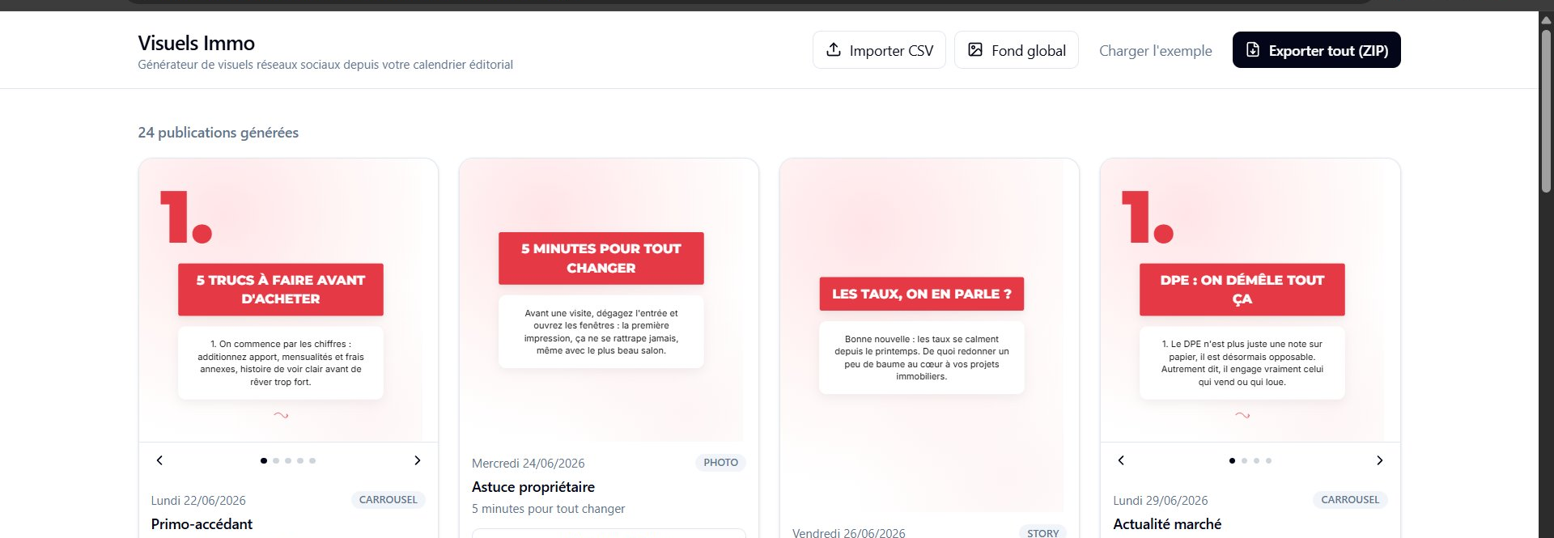
DÉMONSTRATION
L'application en action : 24 publications générées
19

Slide 27
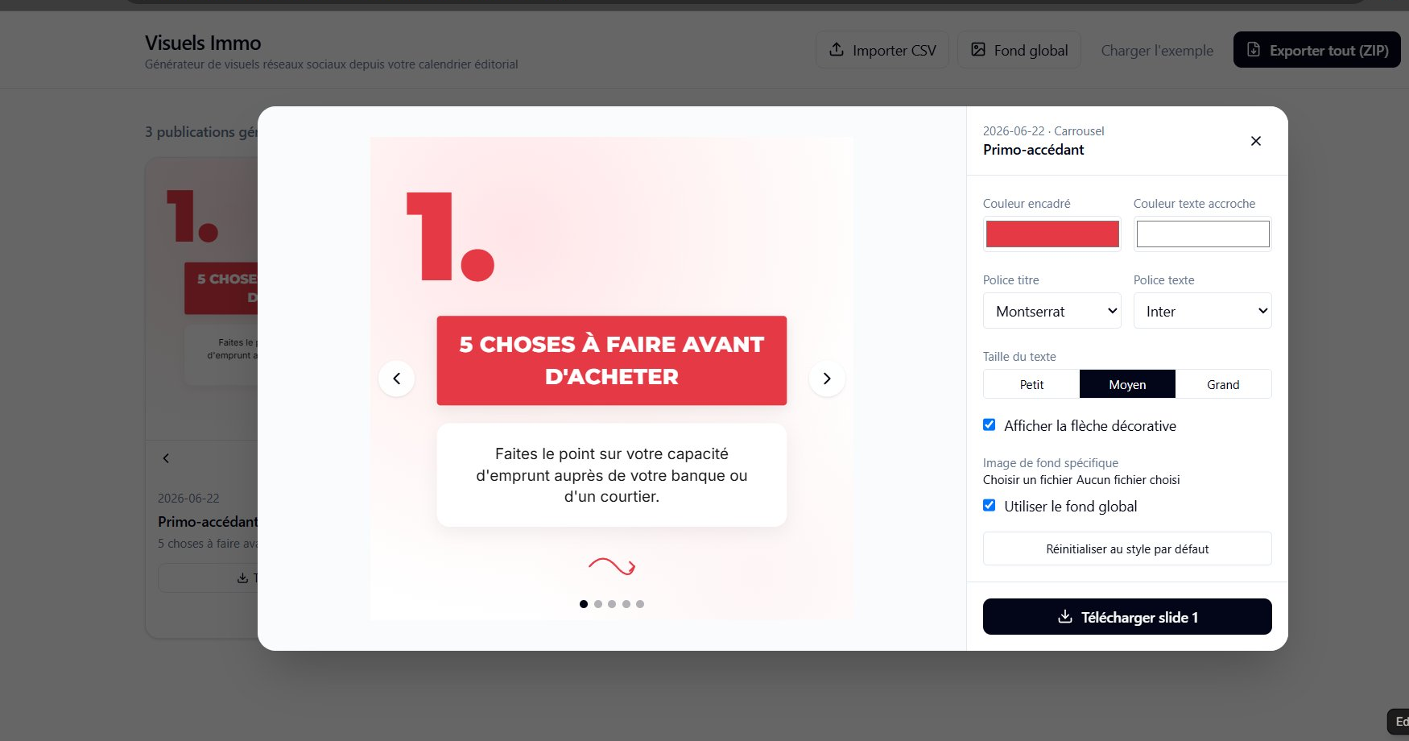
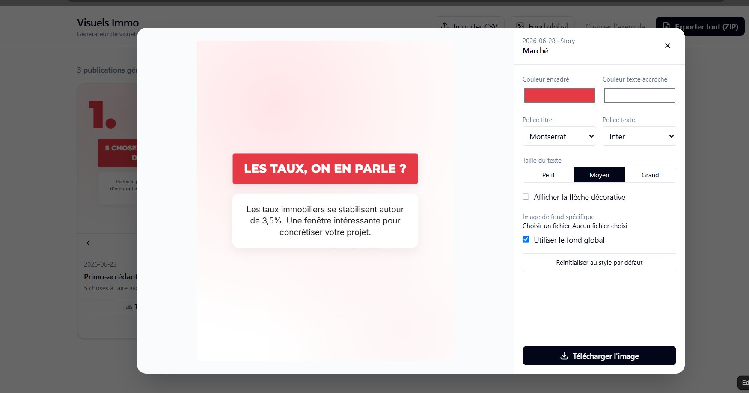
DÉMONSTRATION
Personnalisation et export, publication par publication
Carrousel : navigation par flèches + éditeur de style
Story : couleurs, police et taille modifiables
20

Slide 28
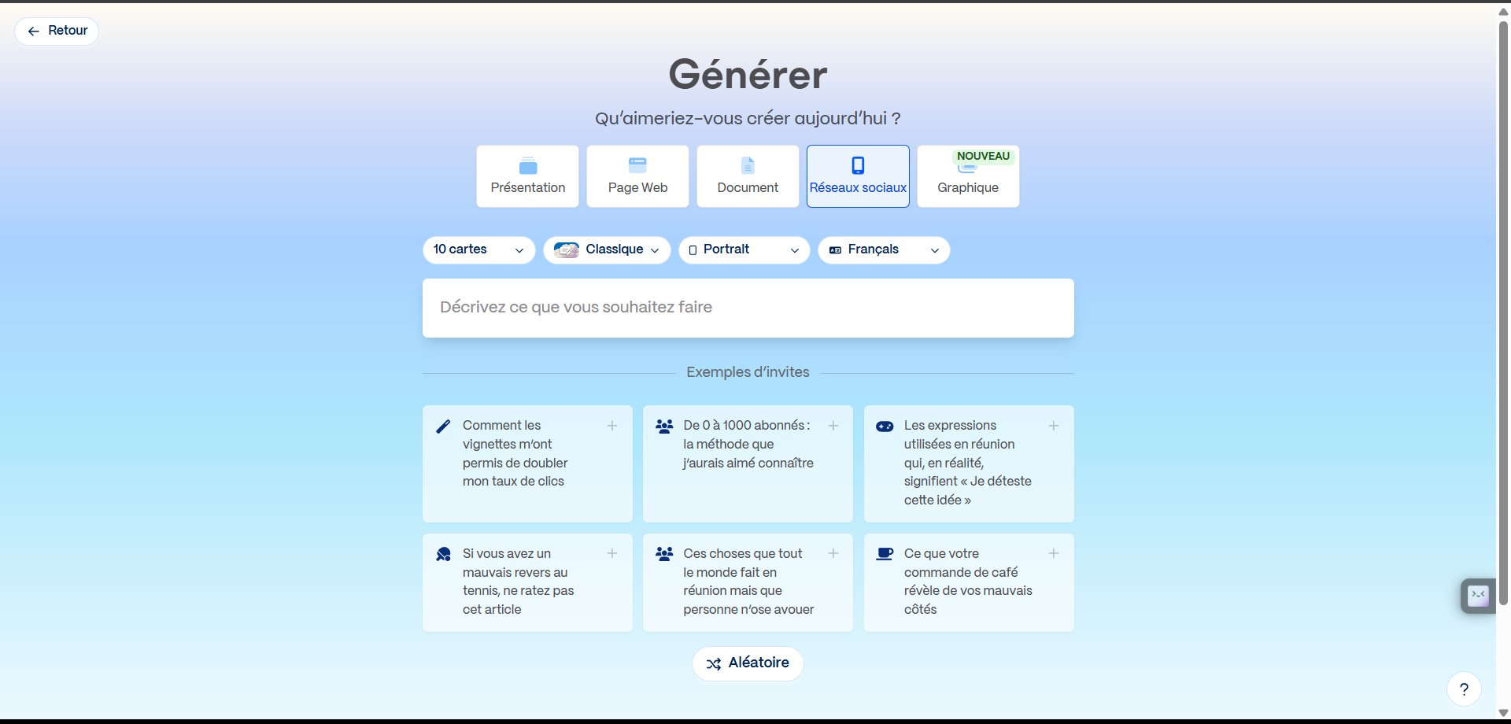
OPTION 2
Gamma — Rendu créatif et varié
COMMENT FAIRE
Choisir « Réseaux sociaux », puis copier-coller le contenu d'une publication à la fois.
✓ Rendu très créatif et varié
✗ Une publication à la fois, sauf automatisation (Make.com)
17

Slide 29
EN CONCLUSION
L'IA élimine les tâches répétitives,
pas la stratégie
Avec un bon prompt (méthode RODE) et les bons outils — Canva, Gamma ou une application sur mesure — un calendrier éditorial complet et ses visuels se génèrent en quelques minutes au lieu de plusieurs heures.
Merci de votre attention

Slide 30
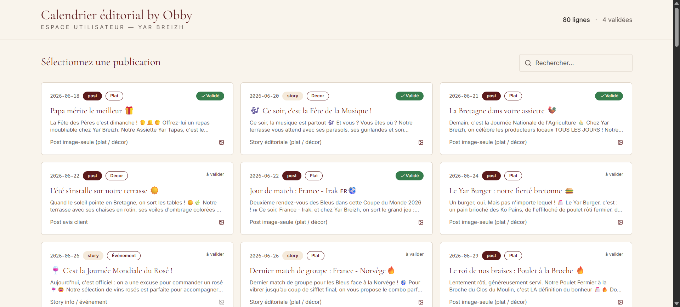

Slide 31
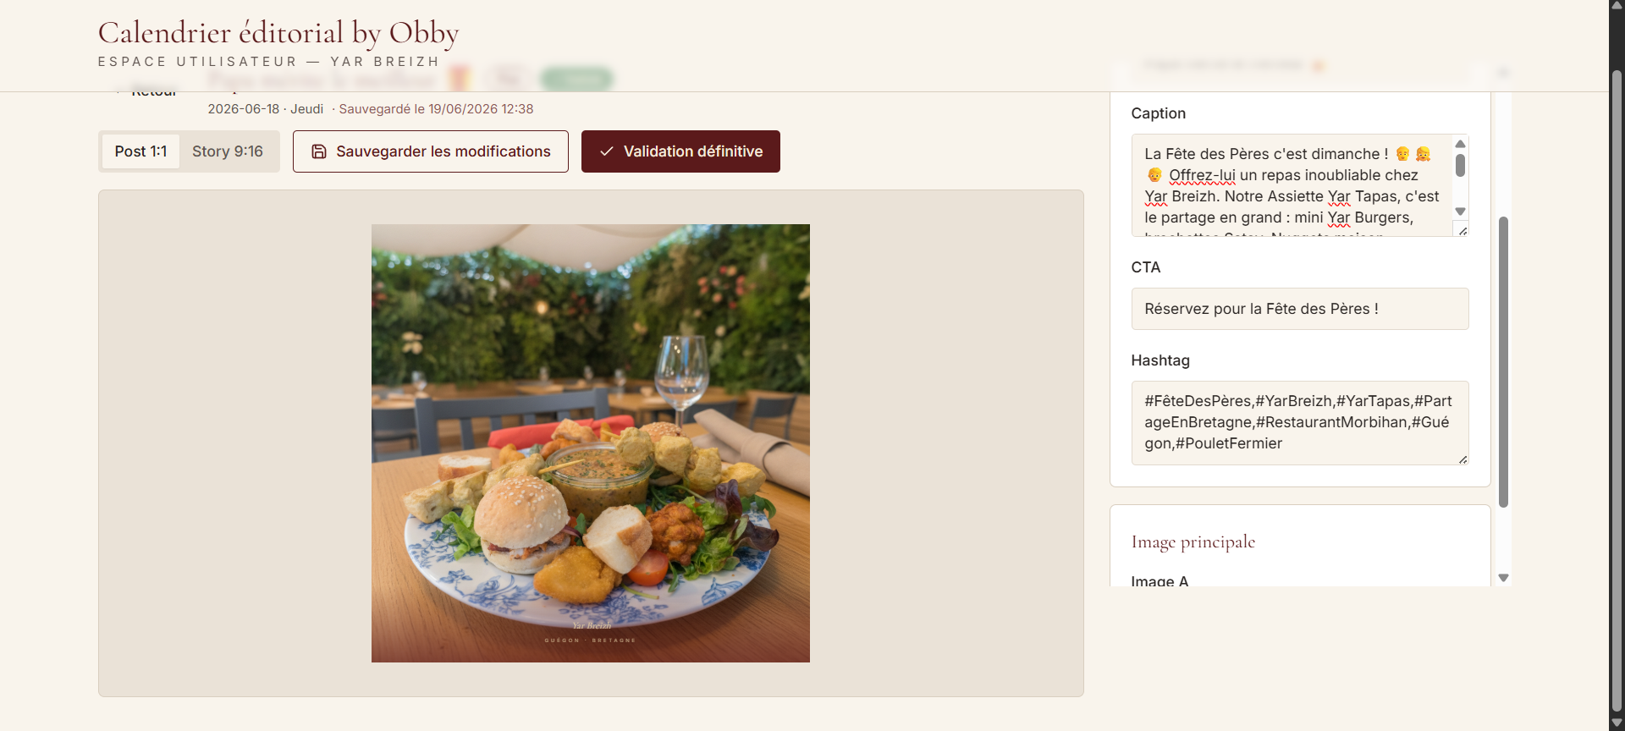

Slide 32
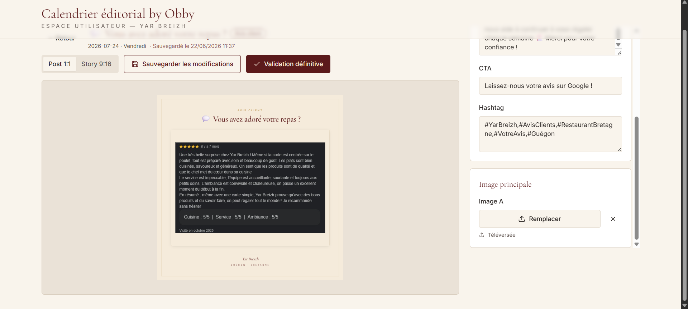

Slide 33
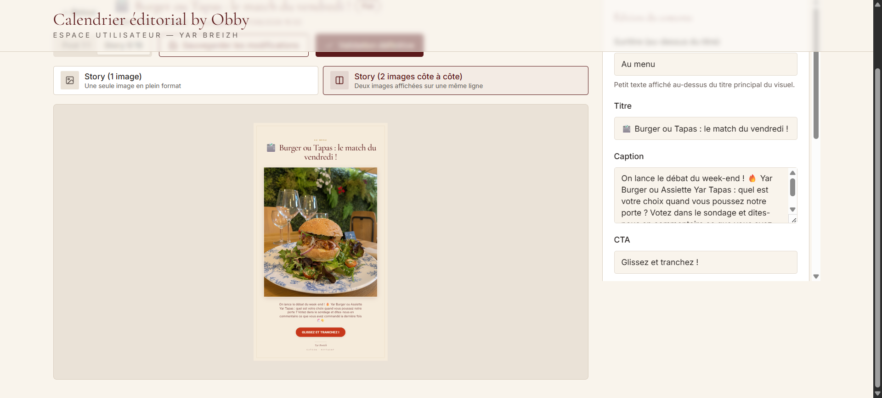

Slide 34


